Slide 1

VIETNAMKRIGEN FORTALT VIA BILLEDER
Vietnamkrigen
Ideologiernes kamp 08

Slide 2
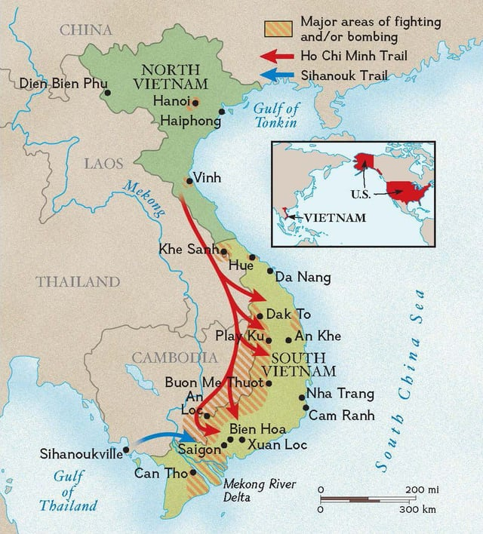
Vietnam-krigen
1961-1975
Geografien
Ho Chi Minh Trail
Bombetogter mod nord (1965-1968)
Konsekvenserne for nabostaterne
Amerikansk nederlag i 1975
Notes:
Laos bombning, konmmunistisk revolution i Cambodia, prostitution i Thailand

Slide 3









STEDFORTRÆDERKRIG
Den kolde krig
Indirekte krigsførende
Sovjetunionen
Våben, penge, eksperter og andre ressourcer
Vietnamkrigen
USA
Krig
Nordvietnam
Soldater
Syd-vietnam
Borgerkrig
Viet Cong (kommunistiske oprøre)
De direkte krigsførende

Slide 4
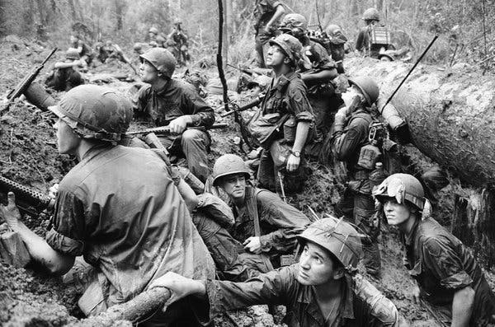

Slide 5
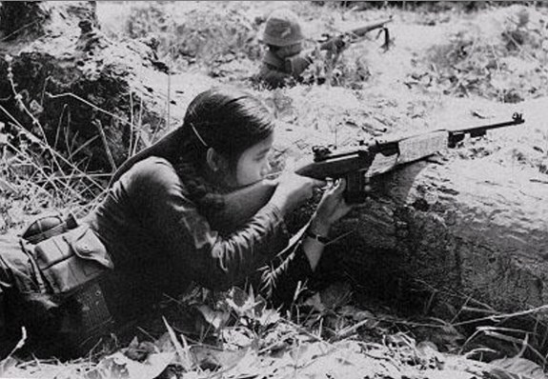

Slide 6
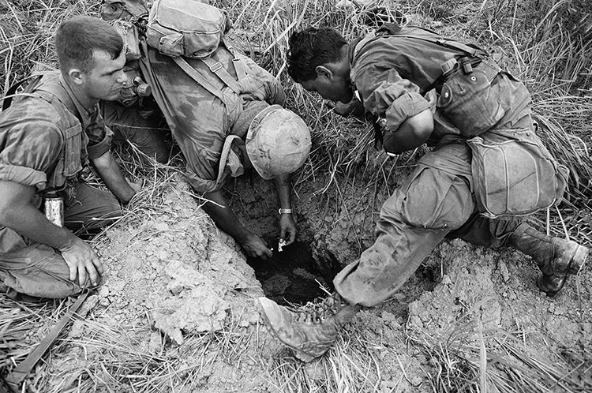

Slide 7
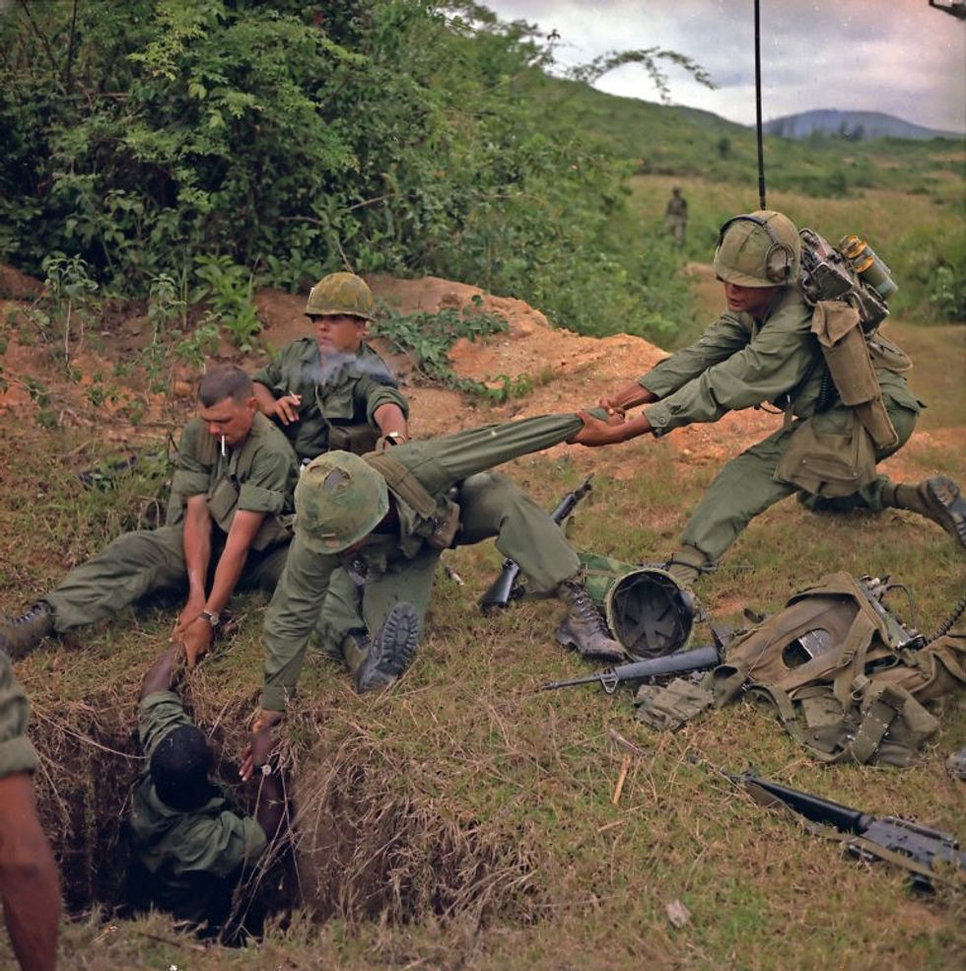

Slide 8
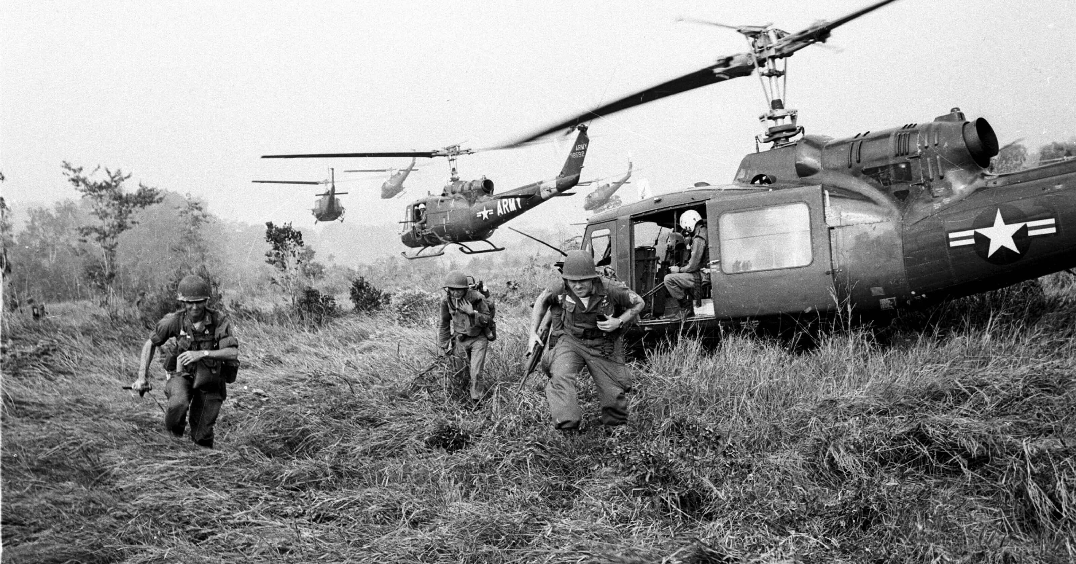

Slide 9
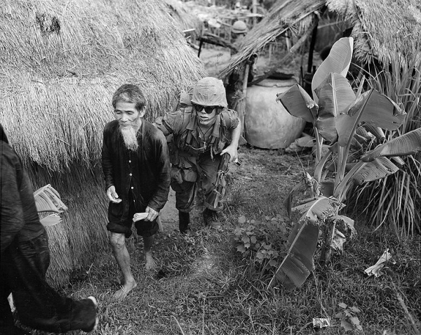

Slide 10
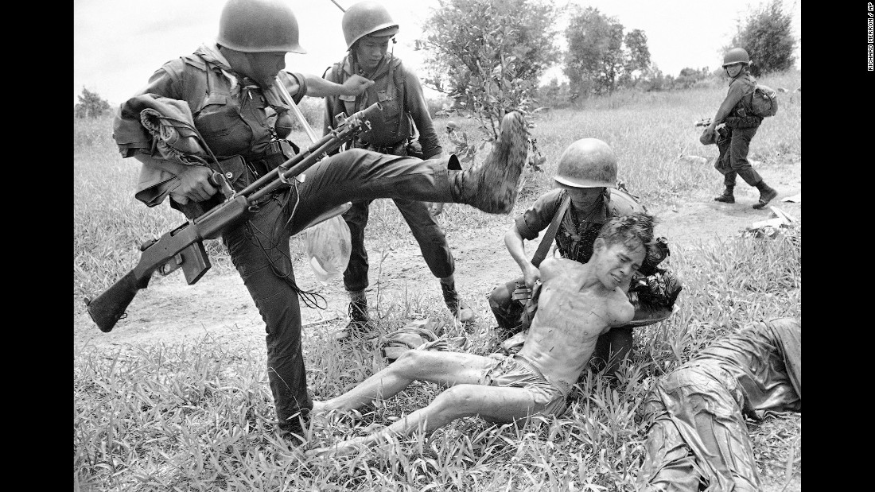

Slide 11
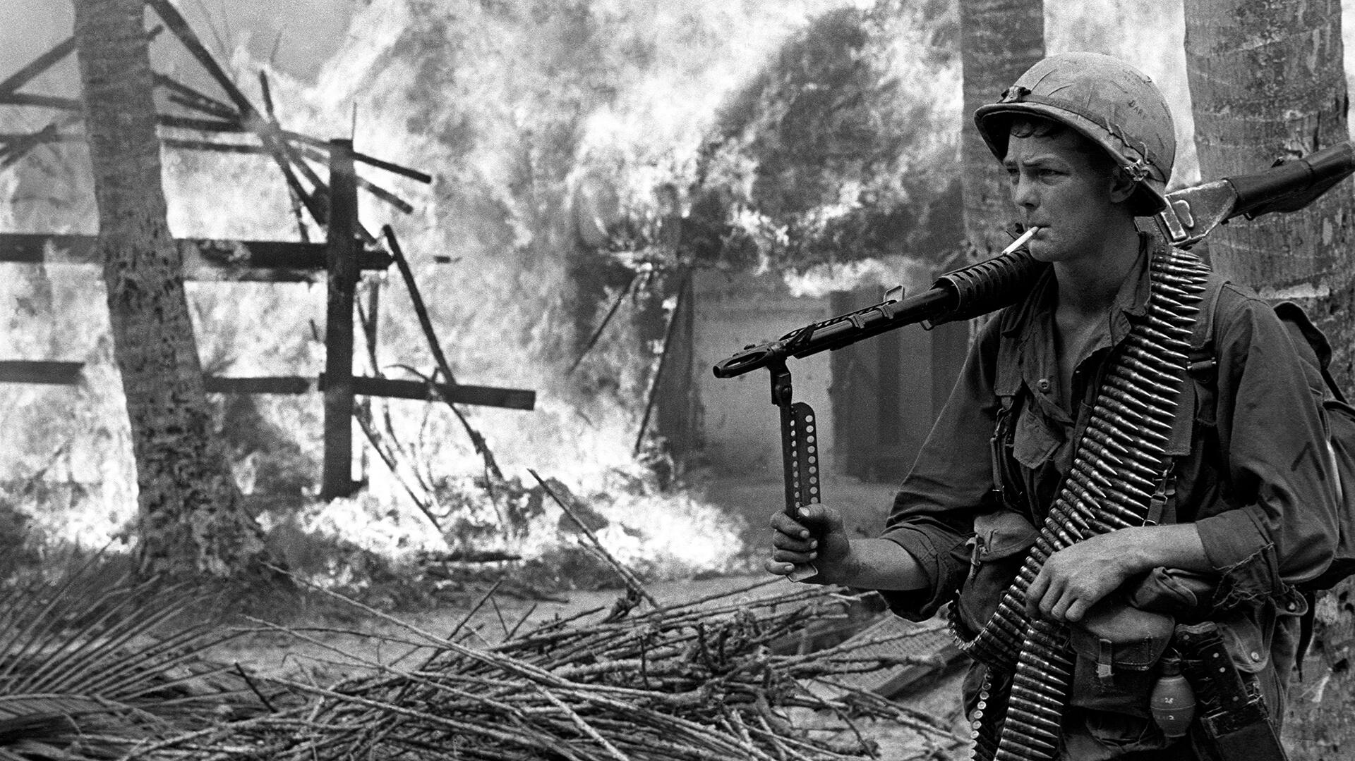

Slide 12
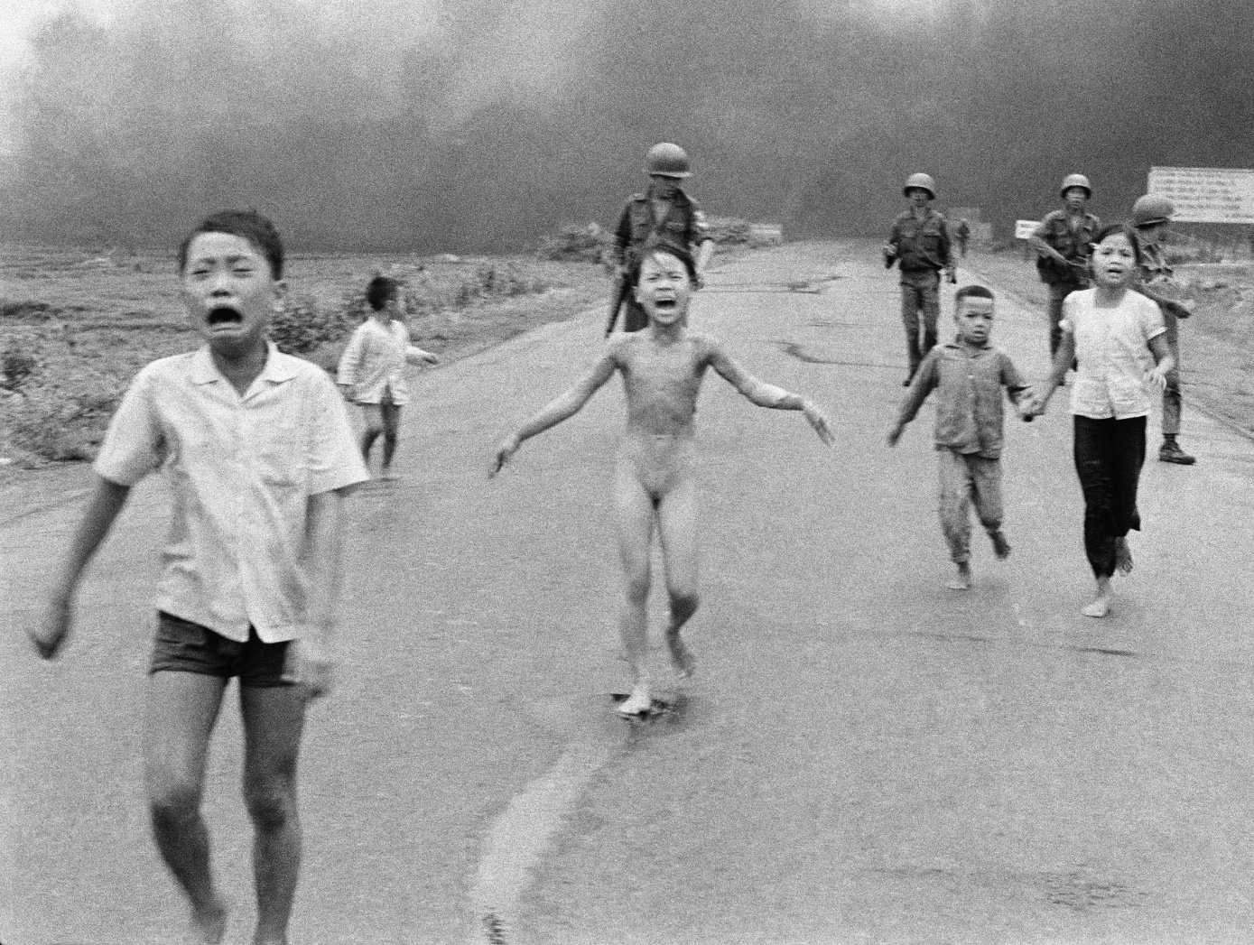

Slide 13
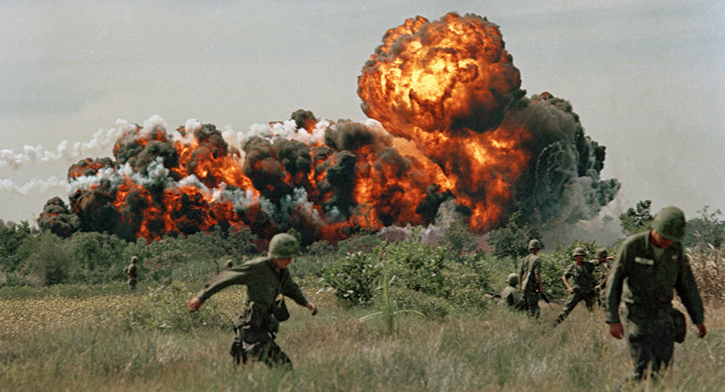

Slide 14
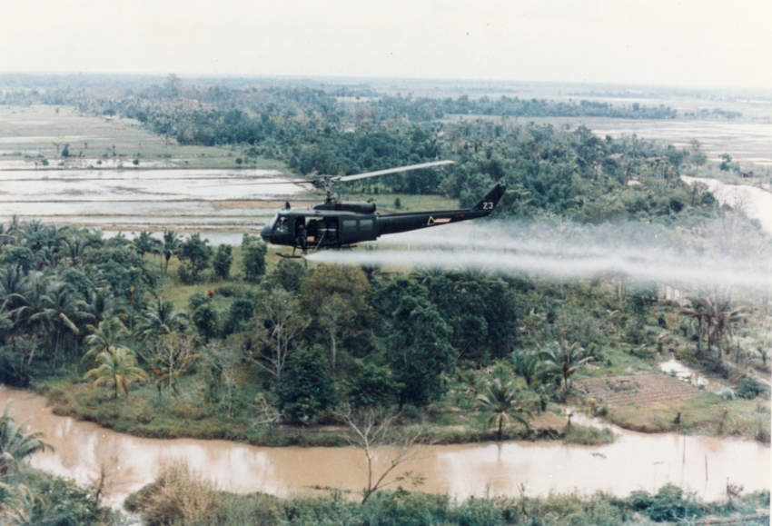

Slide 15
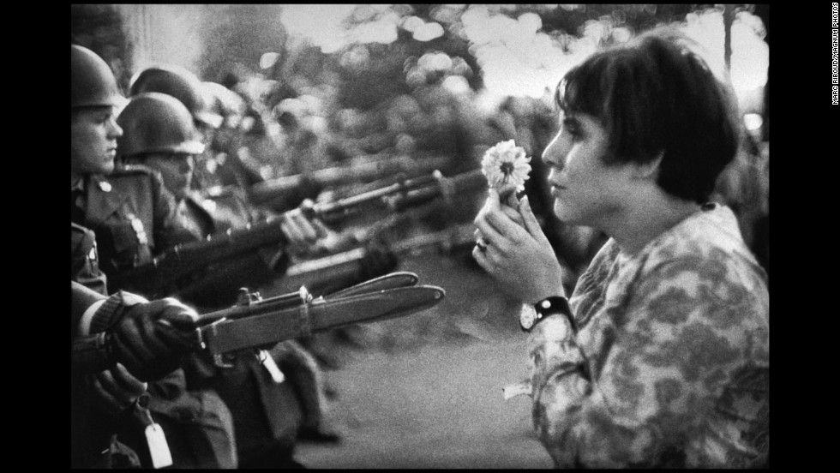

Slide 16
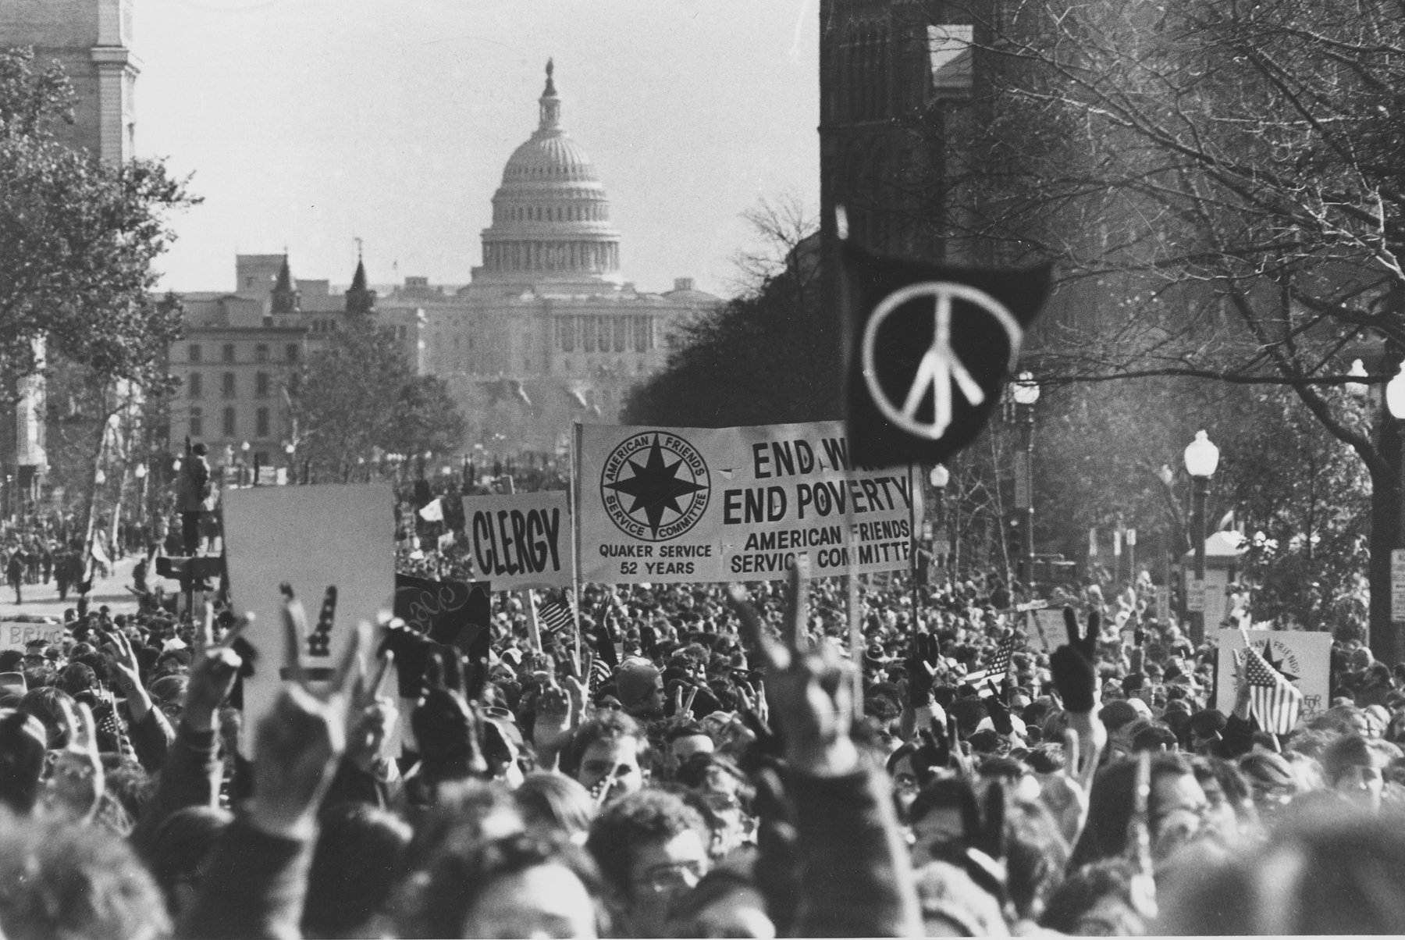

Slide 17
ÅRSAGER TIL AMERIKANSK NEDERLAG
Krigsfronten
Hjemmefronten
Asymmetrisk krig: Man havde ikke nogle klare mål at erobrer – man kunne kun udrydde fjenderne, som var svære at finde.
Udmattelse – krigen blev for omkostningsfuld i penge og menneskeliv
Amerikanske krigsforbrydelser skabte modvilje mod de amerikanske soldater iblandt lokalbefolkningen
Viet Cong vandt mere og mere folkelig opbakning
Tabstallet: krigen kostede mange flere amerikanske liv end tidligere krige havde gjort
Et politisk splittet USA: borgerrettighedsbevægelsen og andre bevægelser besværliggjorde en fælles opbakning til krigen.
Folkelig modstand: Krigen mistede sit ”image” som en ideologisk demokratisk krig, da den kæmpede for et Sydvietnamsisk diktatur, udkæmpede en fransk-kolonikrig og begik krigsforbrydelser

